Slide 1
Agenda – Gestión de Edificios Inteligentes
Introduccion
Necesidad
Qué es ? Cómo funciona ?
Funcionalidades principales
Comparación
Conclusiones
Preguntas

Slide 2
Estadísticas
Mas de 3 Millones de personas viven en edificios
Entre el 30% y el 40% del costo de las expensas corresponde a servicios de electricidad, agua y gas.

Slide 3
En el Mundo
La tendencia es a hacer un uso racional de la energía.
En Latinoamérica el país con mayor cantidad de edificios inteligentes es Brasil, y luego le sigue la Argentina
La mayoría de los consumidores de dichas unidades son personas de entre 36 y 55 años de edad.
Se estima que la proxima generacion (los millenials) seran menos conservadores y mas exigentes a la hora de elegir un hogar
El consumo energético no fue tomado en cuenta en la última decada

Slide 4
Oportunidades actuales
Sociales:
Existe cada vez una mayor concientización sobre el cuidado del medio ambiente
Comunidad creciente en espacios sociales de individuos orientados al mundo del reciclaje y dismunicion de la huella de carbono (impacto ambiental)
Tecnológicas:
La totalidad de los componentes se encuentran actualemente en el pais
Actuadores:
Cerraduras magnéticas
Electrovalvulas para apertura y cierre de riegos
Aires acondicionado con conexion wifi
Heladeras con conexion Wi-Fi
Sensores:
Sensores de temperatura
Sensores de presencia
Sensores de luminosidad
Sensores de humedad

Slide 5
Principales soluciones actuales en el mercado
Fibaro
Principalmente orientados a la creacion de dispositivos domóticos
Ofrecen su aplicación, pero la misma carece de posibilidades de modificacion
Ofrecen todo tipo de hardware
El costo de los productos
Z-Wave
Lider en implementacion de productos y dispositivos domóticos
Producto costoso para implementaciones sencillas

Slide 6
Propuesta
Aplicación orientada a la administracion del gasto energetico en la vivienda o consorcio
Fácilmente integrable con dispositivos estandares
Integra las tres principales funcionalidades para los usuarios:
Control y monitoreo ingreso y egreso
Control y monitoreo de encendido y apagado de luces en palieres, escaleras y partes comunes
Control y monitoreo de encendido y apagado de bombas de pileta

Slide 7
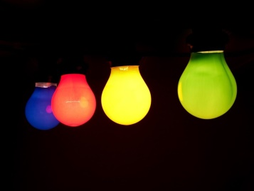



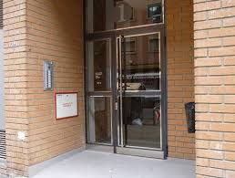

Qué es / Como funciona ?
Gestion de Edificio Inteligente
HTTPS
HTTPS
GPS

Slide 8
Funcionalidades
Principales Funcionalidades:
Establecimiento y control del ingreso y egreso diario personas en el edificio.
Establecimiento y control del encendido y apagado diario de luces
Establecimiento y control del encendido y apagado de bomba de filtrado de pileta.

Slide 9
Conclusiones
Alternativa disponible a todos los usuarios en forma gratuita open-source.
El único costo asociado a la misma es el costo necesario de cada uno de los sensores y actuadores en forma proporcional a la implementacion del mismo
Se integra fácilmente otros dispositivos con diferentes tipos de conexion (Bluetooth, infrarojo, etc
Integra las 3 principales funcionalidades esperadas en este tipo de sistema:
Recepción de una señal
Procesamiento de la misma
Emisión de una señal resultado del procesamiento (ejecucion de una accion)

Slide 10
Referencias
Haustech
http://www.haustech.com.ar/
HPElectric
http://www.hpelectric.com.ar
Z-Wave
http://www.z-wave.com
Reporte Inmobiliario
http://www.reporteinmobiliario.com/nuke/index.php

